Slide 1

( من سلك طريقا يلتمس به علماً
سهل الله له به طريقاً إلى الجنة )
قال صلى الله عليه و سلم:

Slide 2


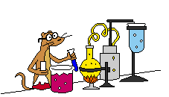

المحاضرة الأولى
Dr. Asma El-Sharif
Departments of Chemistry
Tuesday
24/03/1434 – 04/02/2012

Slide 3
مقدمة في الكيمياء العضوية
التعريف بعلم الكيمياء وبقسميه الرئيسيين .
مفهوم الكيمياء العضوية .
سبب الاهتمام بالكيمياء العضوية .
مصادر المركبات العضوية .
التركيب العنصري للمركبات العضوية .
أسباب كثرة المركبات العضوية .

Slide 4
مقدمة في الكيمياء العضوية
الروابط في المركبات العضوية .
أنواع المجالات الذرية في عناصر المركبات العضوية .
كيفية فك الروابط في المركبات العضوية .
تصنيف المركبات العضوية .
الهيدروكربونات وتصنيف الهيدروكربونات .
الصيغ الكيميائية في المركبات العضوية .

Slide 5

مقدمة في الكيمياء العضوية
علم الكيمياء:
علم يـبحث في ماهية المادة وتركيبها وصفاتها واستخداماتها وطرق تحليلهـا والتغيرات التي تطرأ عليها وتأثير المواد على بعضها البعض .
فرع من الكيمياء يتناول دراسة
مركبات عنصر الكربون .
الكيمياء العضوية:

Slide 6
مقدمة في الكيمياء العضوية
كيمياء عضوية
كيمياء غير عضوية
تدرس مركبات
عنصر
الكربون
تدرس جميع
العناصر
ومركباتها

Slide 7
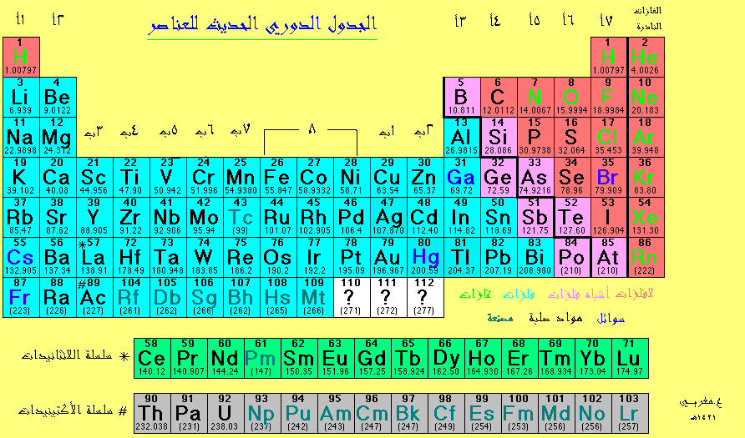
مقدمة في الكيمياء العضوية
2 2 2
C 1S 2S 2P
عنصر الكربون
6

Slide 8
مقدمة في الكيمياء العضوية
ما هي أهم أسباب كثرة مركبات الكربون ؟
قدرة ذرات الكربون على الإرتباط ببعضها بروابط قوية مكونة
سلاسل جزيئية مختلفة الأشكال والأحجام .
قدرة ذرات الكربون على الارتباط بذرات عناصر اخرى كالأكسجين
والنيتروجين والهالوجينات وغيرها .
اختلاف طريقة ارتباط العناصر في الجزيئات العضوية , وهذا ما يعرف
بظاهرة التشكل .

Slide 9
مقدمة في الكيمياء العضوية
كثرة مركبات الكربون , حيث يبلغ عدد مركبات الكربون المعروفة
اليوم ما يقارب 3 مليون مركب , وهذا العدد أكبر من عدد مركبات
العناصر الأخرى مجتمعة .
أهمية مركبات الكربون بالنسبة للإنسان , فمركبات الكربون تحتل
مكانة مهمة في الحياة فالغذاء والسكن والملابس والأدوية والمنظفات
والمبيدات الحشرية وادوات التجميل معظمها من المركبات العضوية.
ما سبب اهتمامنا بالمركبات العضوية ( مركبات الكربون ) ؟

Slide 10
مقدمة في الكيمياء العضوية
ما هي مصادر المركبات العضوية ؟
قديماً كانت أعضاء الكائن الحي هي المصدر الأساسي لمركبات
الكربون، ومن هنا جاءت كلمة (العضوية)،
أما اليوم فإن النفط والفحم الحجري يعتبران من أهم مصادر
المركبات العضوية .

Slide 11
مقدمة في الكيمياء العضوية
ما هو التركيب العنصري للمركبات العضوية ؟
تتألف المركبات العضوية من عنصر الكربون كعنصر أساسي
بالإضافة إلى الهيدروجين والأكسجين والنيتروجين والكبريت
والفسفور وغيرها من العناصر .

Slide 12
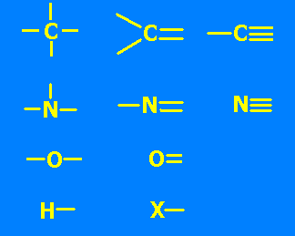
مقدمة في الكيمياء العضوية
كيف ترتبط العناصر في المركبات العضوية ؟
ترتبط العناصر في المركبات العضوية بروابط تساهمية
وكل عنصر يرتبط بعدد من الروابط مساوٍ لتكافئه .
رباعي
ثلاثي
ثنائي
أحادي

Slide 13
مقدمة في الكيمياء العضوية
تصنيف المركبات العضوية
نظراً لكثرة المركبات العضوية وتسهيلاً لدراستها فقد تم
تصنيف المركبات العضوية إلى عوائل أو طوائف تجمع
أفراد كل عائلة صفات مشتركة . وقد تمت عملية
التصنيف اعتماداً على ما يعرف باسم المجموعة
الوظيفية.
والمجموعة الوظيفية جزء من المركب العضوي
( رابطة أو ذرة أو مجموعة ذرات )
يحدد هذا الجزء الخواص الفيزيائية والكيميائية للمركب .

Slide 14
مقدمة في الكيمياء العضوية
تصنيف الهيدروكربونات :
عطرية
أليفاتية
الهيدروكربونات :-
هي مركبات عضوية تحتوي على الكربون والهيدروجين فقط.

Slide 15
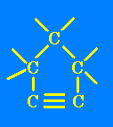

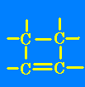

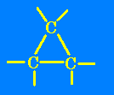

الهيدروكربونات الأليفاتية
غير حلقية
حلقية
غير مشبعة
مشبعة
غير مشبعة
مشبعة
الألكاينات
الألكينات
الألكانات

Slide 16


مقدمة في الكيمياء العضوية
الروابط في الكربون
الكـيميـاء
العضوية
الصيغ الكيميائية
الهيدروكربونات
وتصنيفها
الجذور العضوية والهيدروكربونات العطرية

Slide 17
مقدمة في الكيمياء العضوية
الكيمياء العضوية :-
هي فرع من فروع علم الكيمياء تهتم بدراسة مركبات الكربون.
توجد ذرات الكربون في جميع المركبات العضوية.
التوزيع الإلكتروني لذرة الكربون :-
² 2P² 2S ² 1S= C 6
إذاً يقع الكربون في المجموعة (4أ) ويحتوي على (4) إلكترونات في
( المجال الخارجي ) ويرتبط مع الذرات الأخرى بـ(4) روابط.

Slide 18
مقدمة في الكيمياء العضوية
يتركب المركب العضوي من الكربون والهيدروجين والأكسجين بالإضافة إلى النيتروجين والكبريت والفسفور وغيرها من العناصر.
ترتبط العناصر في المركبات العضوية بروابط تساهمية وكل عنصر يرتبط بعدد من الروابط تساوي تكافؤة.

Slide 19
مقدمة في الكيمياء العضوية
وتنقسم إلى قسمين هما:-
1- الصيغ الجزيئية :- هي الصيغ التي تبين نوع وعدد ذرات العناصر في المركب العضوي.
# أمثلة :- CH₃ - C₆H₁₂O₆

Slide 20

مقدمة في الكيمياء العضوية
2- الصيغ البنائية :- هي الصيغ التي تبين ترتيب وتوزيع ذرات العناصر في المركب العضوي.
# أمثلة :-
لاحظي
يمكن تحويل الصيغة جزيئية
إلى صيغة بنائية والعكس

Slide 21
مقدمة في الكيمياء العضوية
التشكل :- هو اشتراك عدة مركبات عضوية في الصيغة الجزيئية وإختلافها في الصيغة البنائية وبالتالي إختلاف الخواص الفيزيائية والكيميائية.
# أمثلة :- C₂H₆O
ويمكن لهذا المركب أن يتشكل إلى صيغتين بنائيتين هما :-
كحولات - إيثر

Slide 22

مقدمة في الكيمياء العضوية
Petroleum Chemistry
كيمياء البترول
كلمتين لاتينيتين قديمتين :
petra وتعني الصخر.
oleum وتعني الزيت فهو إذن زيت الصخر نسبة لتفجره من بين الصخور.

Slide 23
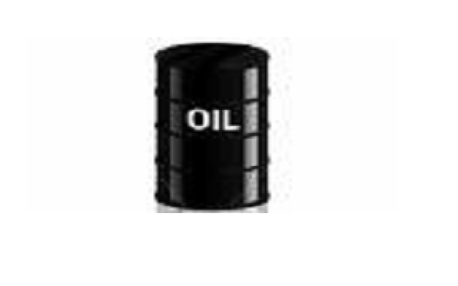
مقدمة في الكيمياء العضوية
تكوين النفط :
يتكون من خليط هيدروكربوني
( غازية – سائلة – صلبة )
ينتج من تحول جزيئات
المواد النباتية والحيوانية تحت تأثير الحرارة والضغط بمعزل عن الهواء.
الذهب الأسود
النفط:
سائل كثيف، قابل للاشتعال، لونه بني غامق أو بني مخضر، يختلف لونه وتركيبه ونقاوته من مكان لآخر، يوجد في الطبقة العليا من القشرة الأرضية .

Slide 24

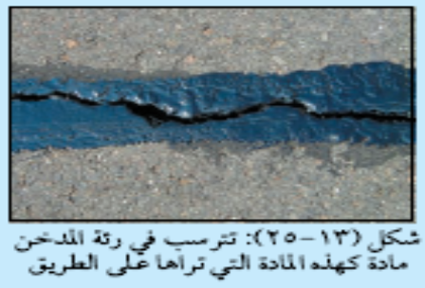

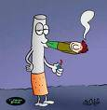


مقدمة في الكيمياء العضوية
الكيمياء في حياتنا :
(قطران النفط وقطران التبغ) :
أحد مكونات النفط خلال عملة التكرير هو :
1- القار ( القطران ) :
مادة لزجة سوداء تستخدم كمادة مجمعة خلال عمليات تعبيد الطرق ورصفها
2 - أحد مكونات التبغ ( الـدخــــــان )
القار ( القطران ) : تترسب في رئة الــمدخن لتسبب سرطان الرئة.

Slide 25
مقدمة في الكيمياء العضوية
مشـــكلات الطــاقـة المعتـــمدة على النفط
المشكلة الأولى ( 1 ) :
انبعاث كميات من الغازات الملوثة للهواء مثل ( CO₂ , NO_{2 ,} NO , CO , بعض الهيدروكربونات ) عند حرق الوقود النفطي أو الغاز الطبيعي التي تسبب في عدد من الظواهر البيئية منها: ( الاحتباس الحراري - الأمطـار الحمضية – الضباب الدخاني ) الــــحــــــل : تطوير آلات الاحتراق الداخلي في المحركات ( احتراق الوقود احتراق كامل ) لتحويل الكربون إلى CO₂ وليس CO الأكثر سمية. تطوير مرشحات عوادم وسائل النقل والمصـــانع . استخدام وقود نفطي من إنتاج الطاقة ذو تركيب صديق للبيئة أو أقل ضرراً على البيئة . على المستوى الدولي : التعاون الدولي في مواجهة المخاطر البيئية العالمية . على المستوى المحلي : سن القوانين والأنظمة المحلية التي تمنع حدوث التلوث بأنواعه. على مستوى الأفراد : توصيات للأفراد بتباع عادات حياتية تقلل من التلوث منها : ( تقليل استخدام السيارات كبير الحجم والتنقل في أقل عدد من السيارات وتشجيع رياضة المشي وركوب الدراجات الهوائية عند التنقل إلى مسافات قريبة من المنزل.

Slide 26
مقدمة في الكيمياء العضوية
المشـكلة الثانية ( 2 ) :
انسكاب كميات كبيرة من النفط في البحار و المحيطات خلال عمليات نقله. انتشار طبقات كبيرة من النفط فوق سطح البحر نتيجةً لعمليات تنظيف خزانات الناقلات أو بعد تفريغها من مياه التوازن . تسبب هذه المشاكل تدهور للبيئة البحرية وتضرر للكائنات الحية التي تعيش فيها أو تعتمد على العيش منها. الــــحــــــل : سن الأنظمة والقوانين الدولية لتنظيم التخلص من مياه التوازن في ناقلات النفط. وضع أقصى العقوبات على من يتسبب في تلوث مياه البحار والمحيطات بالنفط وغير النفط . تشديد الرقابة على ناقلات النفط وإيقاع العقوبات الشديدة على المخالفة .

Slide 27
مقدمة في الكيمياء العضوية
المشكلة الثالثة ( 3 ) :
النفط مصدر للطاقة غير مستديم ولا متجدد ( يتوق أن ينضب خلال فترة زمنية محددة) فما هو البديل : الـحـــل : البحث عن مصادر بديلة للطاقة مثل : 1. الطاقة الشــمــسية . 2. طاقة الماء ( تحول الطاقة الحركية إلى كهربائية ) 3. طاقة البخار : التي تنتج عند تحلية مياه البحار ) 4. طاقة الـــــريــــــاح 4. الطاقة النوويـة .

Slide 28
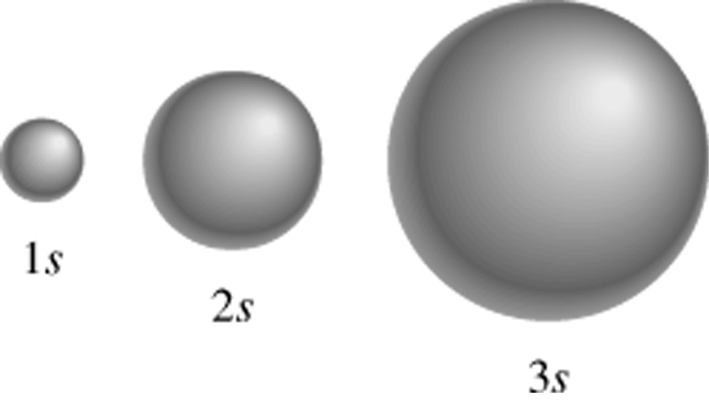
المدارات الذرية
شكله كروي ويتواجد في جميع مستويات الطاقة الرئيسية، ويزداد حجمه كلما كان المدار s في مستوى طاقة رئيسي n أكبر.

Slide 29
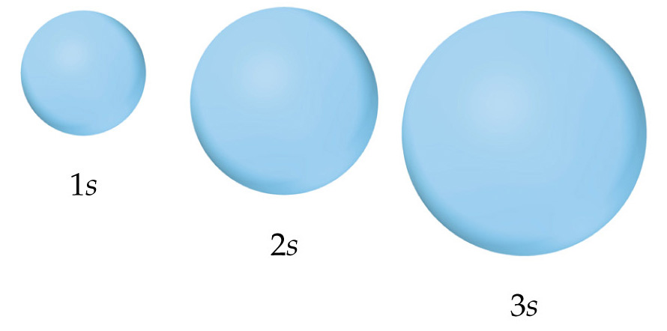
المدارات الذرية

Slide 30
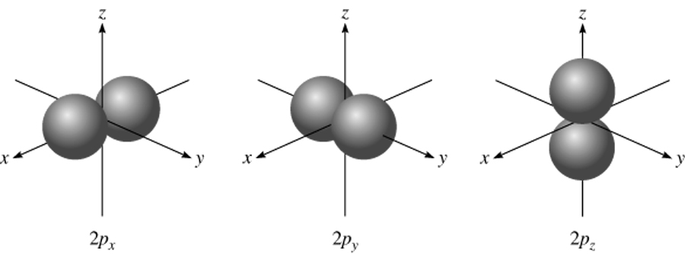
المدارات الذرية
يتواجد في جميع المستويات الرئيسية عدا المستوى الرئيسي الأول n = 1 ويتكون من ثلاث مدارات كل منها يتخذ اتجاه فراغي متعامد على الآخر بحيث تكون الزاوية بين كل منها (90⁰).

Slide 31
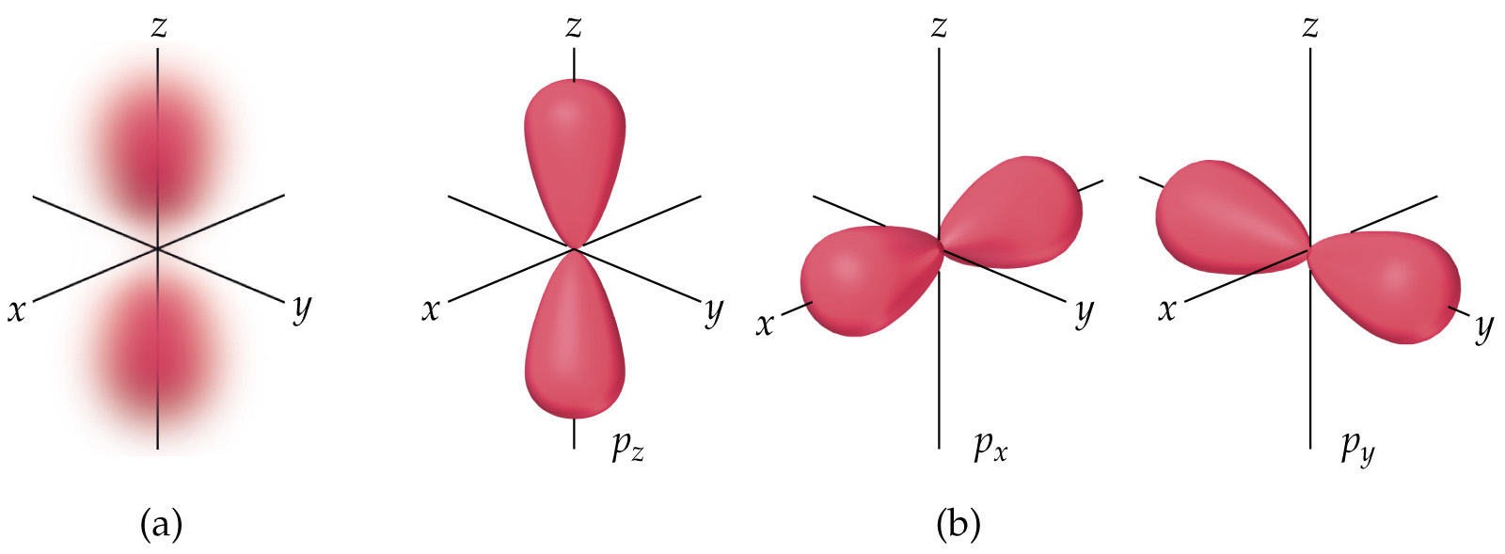
المدارات الذرية

Slide 32
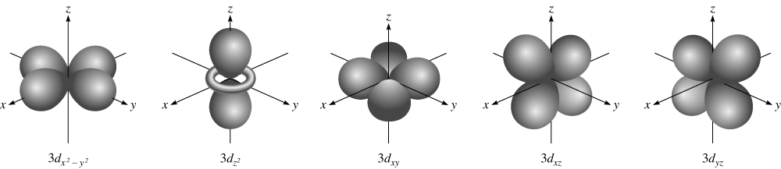
المدارات الذرية
يتواجد في جميع المستويات الرئيسية عدا المستوى الرئيسي الأول والثاني n = 1 , 2 ويحتوي على خمس مدارات كل منها يتخذ اتجاه فراغي مختلف عن الآخر وهي معقدة في تركيبها.

Slide 33
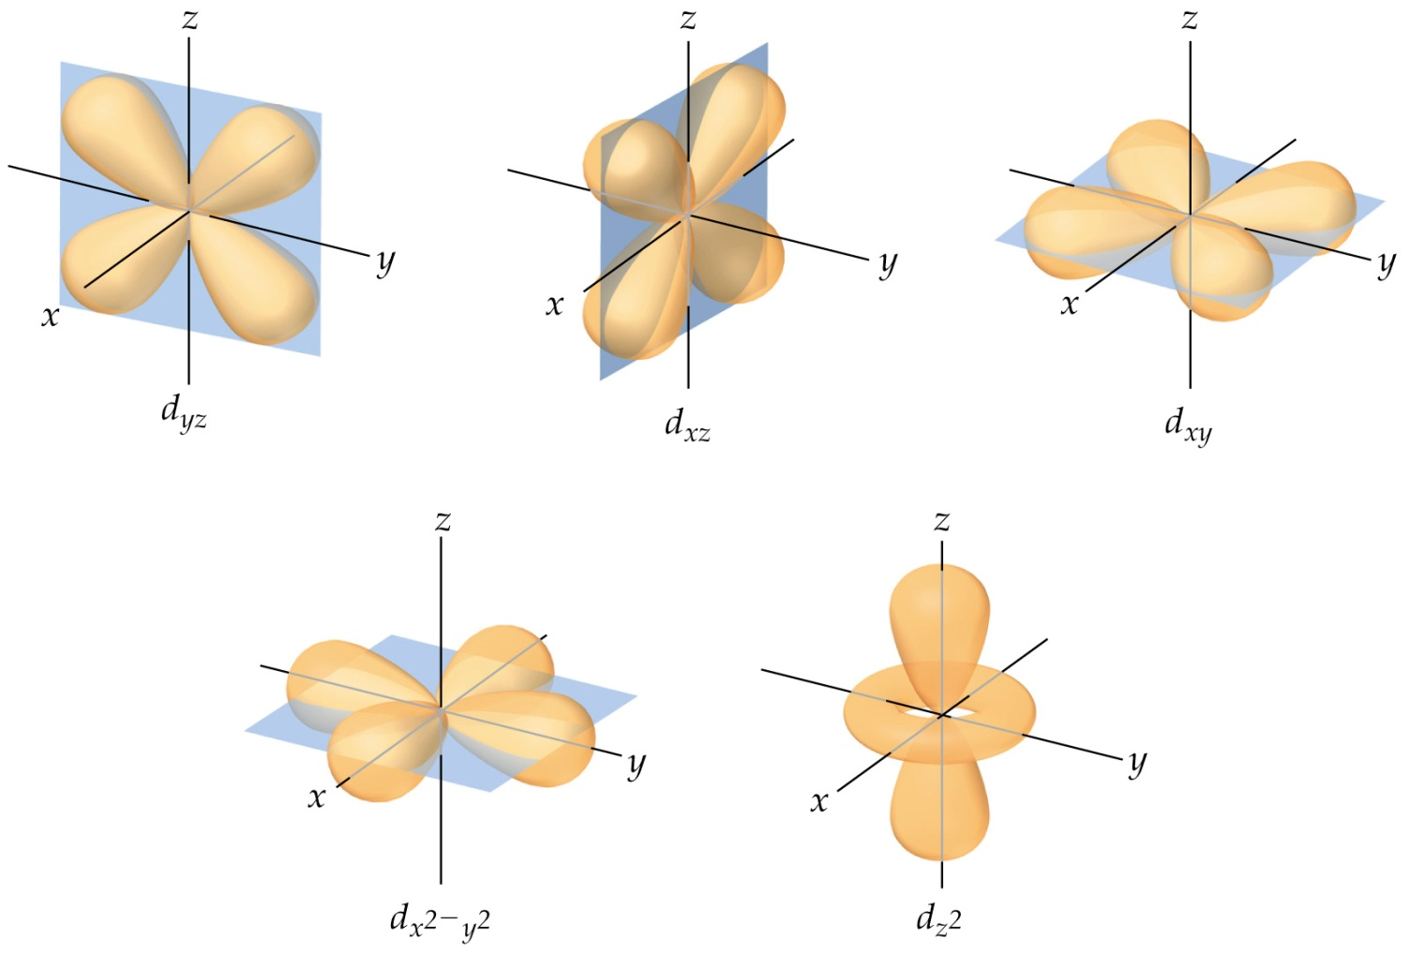
المدارات الذرية

Slide 34
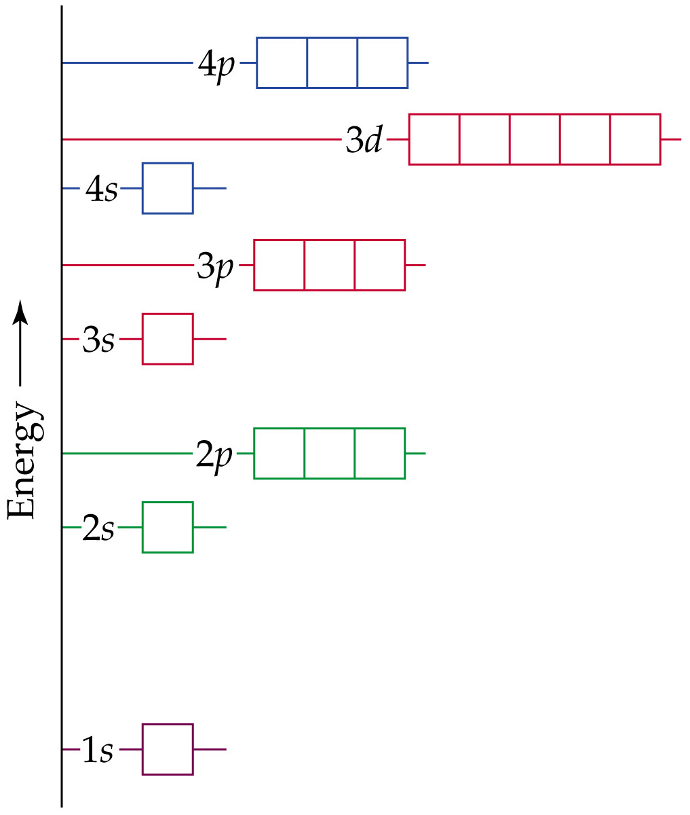
المدارات الذرية
Orbitals and Their Energies
Many-Electron Atoms

Slide 35
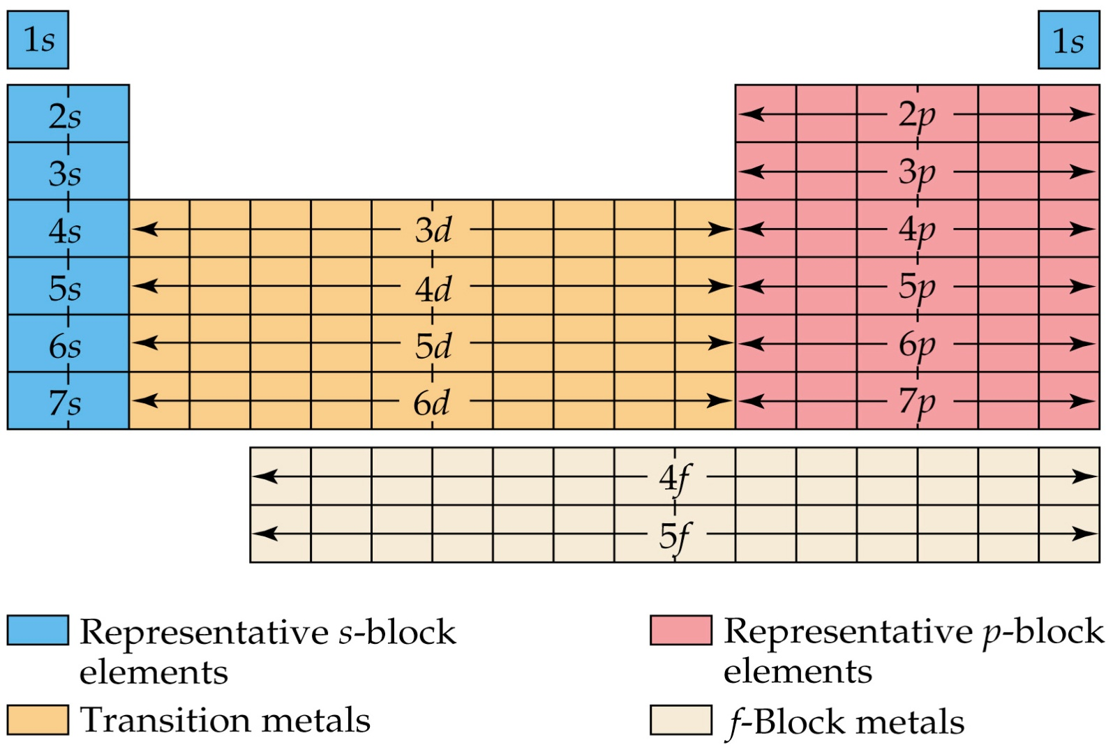
المدارات الذرية

Slide 36
المدارات الذرية
أولاً: العدد الكمي الرئيسي
الاوربتالات الذرية التي لها n = 1 يطلق عليها الغلاف K .
الاوربتالات الذرية التي لها n = 2 يطلق عليها الغلاف L .
الاوربتالات الذرية التي لها n = 3 يطلق عليها الغلاف M .
الاوربتالات الذرية التي لها n = 4 يطلق عليها الغلاف N .
الاوربتالات الذرية التي لها n = 5 يطلق عليها الغلاف O.
الاوربتالات الذرية التي لها n = 6 يطلق عليها الغلاف P .
الاوربتالات الذرية التي لها n = 7 يطلق عليها الغلاف Q.

Slide 37

المدارات الذرية
ثانياًً: العدد الكمي الثانوي
تعريف العدد الكمي الثانوي: هو عدد قيمته تحدد شكل المجال الذي يتحرك فيه الإلكترون ورمزه l.
خصائص العدد الكمي الثانوي:
يأخذ القيم التالية l = 0 , 1 , 2 , 3 , (n-1)
يرمز للمستويات الفرعية بالرموز التالية s , p , d , f وذلك لتجنب تكرار الأرقام.

Slide 38
المدارات الذرية
ثانياً: العدد الكمي الثانوي
كل مستوى رئيسي يحتوي على عدد من المستويات الفرعية ويساوي n:
المستوى الرئيسي الأول ويحتوي على مستوى فرعي واحد s.
المستوى الرئيسي الثاني ويحتوي على مستوى فرعي واحد s,p .
المستوى الرئيسي الثالث ويحتوي على مستوى فرعي واحد s,p,d .
المستوى الرئيسي الرابع ويحتوي على مستوى فرعي واحد s,p,d,f .

Slide 39
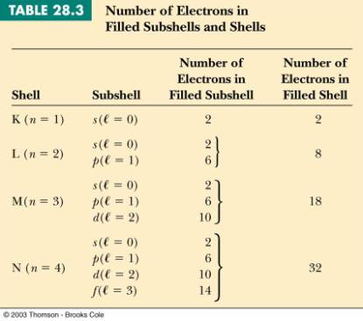

المدارات الذرية
ثانياً: العدد الكمي الثانوي

Slide 40
المدارات الذرية
Shell n | Subshell l | Subshell Notation | Orientation m | Number of Orbitals
1 | 0 | 1s | 0 | 1
2 | 0 | 2s | 0 | 1
 | 1 | 2p | -1 0 +1 | 3
3 | 0 | 3s | 0 | 1
 | 1 | 3p | -1 0 +1 | 3
 | 2 | 3d | -2 -1 0 +1 +2 | 5
4 | 0 | 4s | 0 | 1
 | 1 | 4p | -1 0 +1 | 3
 | 2 | 4d | -2 -1 0 +1 +2 | 5
 | 3 | 4f | -3 -2 -1 0 +1 +2 +3 | 7

Slide 41
المدارات الذرية
أولاً: إيجاد عدد الإلكترونات في المستويات الرئيسية: K,L,M,N,O,P
No. of electrons= 2n²
عدد الإلكترونات في المستوى الرئيسي الأول:
=2electron =2(1)² n=1
ثانياً: إيجاد عدد الإلكترونات في المستويات الفرعية: s,p,d,f
No. of electrons= 2(2l+1)
عدد الإلكترونات في المستوى الفرعي s:
=2(2*0+1)=2 electron l=0
ثالثاً: إيجاد عدد المجالات الإلكترونية في المستويات الفرعية:
No. of orbitals= (2l+1)
عدد المجالات في المستوى الفرعي s:
= (2*0+1)=1 orbital l=0

Slide 42
المدارات الذرية
تعريف مبدأ بولي للإستبعاد: يختلف كل إلكترون عن الآخر في ذرة العنصر الواحد بقيمة عدد كم واحد.
المجال الإلكتروني لا يتسع لأكثر من إلكترونين بحيث يكون دوران أحدهما حول نفسه في اتجاه مضاد لدوران الآخر، بمعنى أنه لا يمكن للإلكترونين أن يتفقا في أعداد الكم الأربعة.
أعداد الكم الإلكترون الأول الإلكترون الثاني
n 1 1
l 0 0
m_{l} 0 0
m_{s} +1/2 -1/2

Slide 43
المدارات الذرية
توضيح العلاقة بين قيم العدد الكمي المغزلي واتجاه دوران الإلكترون:
s
رقم الإلكترون
1 2
p
رقم الإلكترون
1 2 3 4 5 6
d
رقم الإلكترون
1 2 3 4 5 6 7 8 9 10
f
رقم الإلكترون
1 2 3 4 5 6 7 8 9 10 11 12 13 14

Slide 44
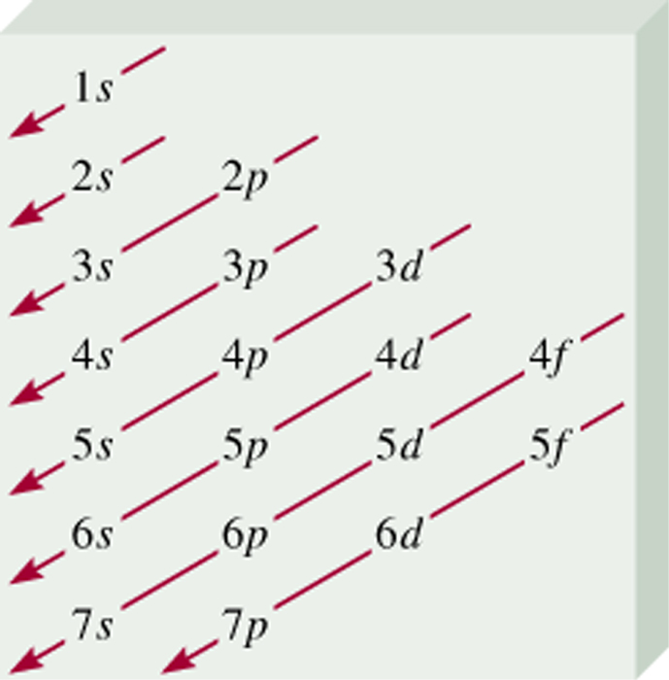
المدارات الذرية
1s < 2s < 2p < 3s < 3p < 4s < 3d < 4p < 5s < 4d < 5p < 6s
Increasing Energy

Slide 45
المدارات الذرية
s
p
d
3
2
1

Slide 46
المدارات الذرية
s
p
d
3
2
so the p and d orbitals have higher energy than the s orbitals of the same shell:
1

Slide 47
المدارات الذرية
Hydrogen
1s¹

Slide 48
المدارات الذرية
Helium
1s²

Slide 49
المدارات الذرية
Lithium
1s²
2s¹

Slide 50
المدارات الذرية
Carbon
1s²
2s²
2p²

Slide 51
المدارات الذرية
Oxygen
1s²
2s²
2p⁴

Slide 52
المدارات الذرية
Neon (z = 10)
1s² 2s² 2p⁶
Sodium (z = 11)
1s² 2s² 2p⁶ 3s¹
Silicon (z = 14)
1s² 2s² 2p⁶ 3s² 3p ²
Potassium (z = 19)
1s² 2s² 2p⁶ 3s² 3p ⁶ 4s ¹

Slide 53
المدارات الذرية
d
4
3
2
p
1s² 2s² 2p⁶ 3s² 3p⁶ 4s¹
s
Potassium
1
2 8 8 1

Slide 54
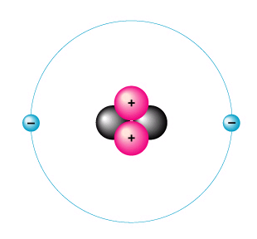
الروابط الكيميائية – الرابطة الأيونية
Helium
atom

Slide 55
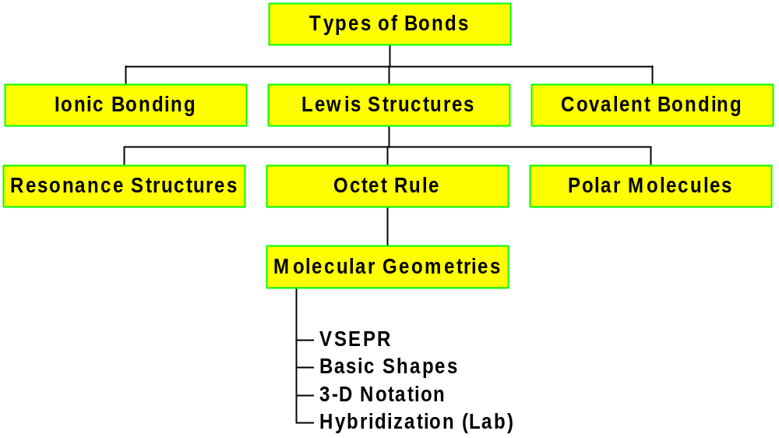
الروابط الكيميائية – الرابطة الأيونية

Slide 56
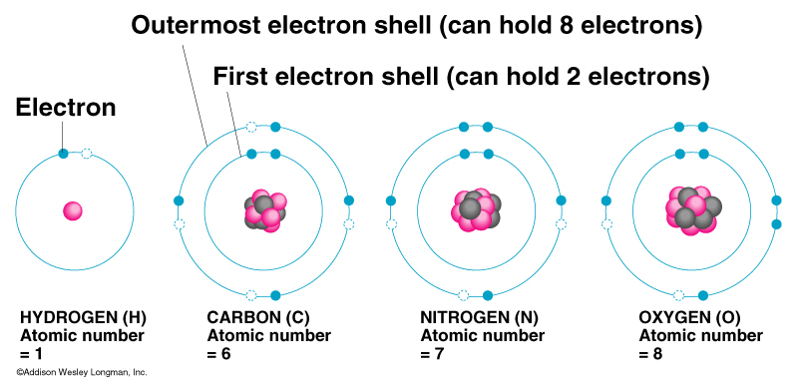
الروابط الكيميائية – الرابطة الأيونية

Slide 57
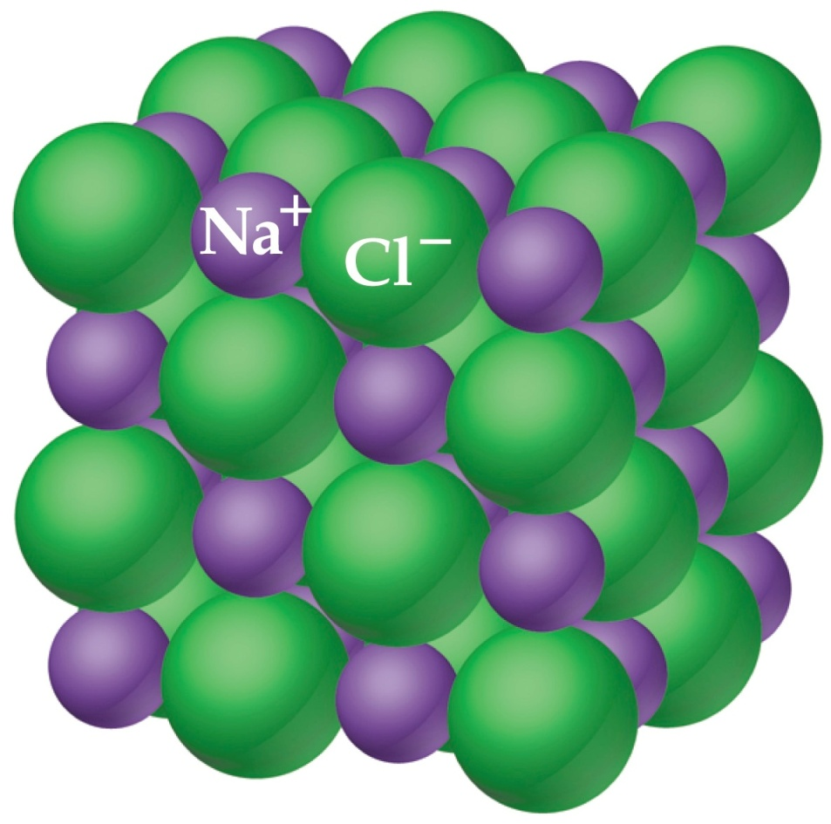
الروابط الكيميائية – الرابطة الأيونية

Slide 58
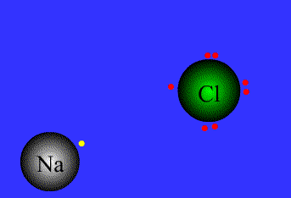
الروابط الكيميائية – الرابطة الأيونية

Slide 59
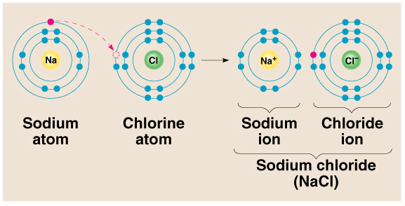
الروابط الكيميائية – الرابطة الأيونية

Slide 60
Ionic bonding: Al + Cl
الروابط الكيميائية – الرابطة الأيونية
Al + 3Cl→ [Al]³⁺[Cl]₃–
Cl
Al
Cl
[Al]³⁺
[ Cl ]₃–
Cl

Slide 61
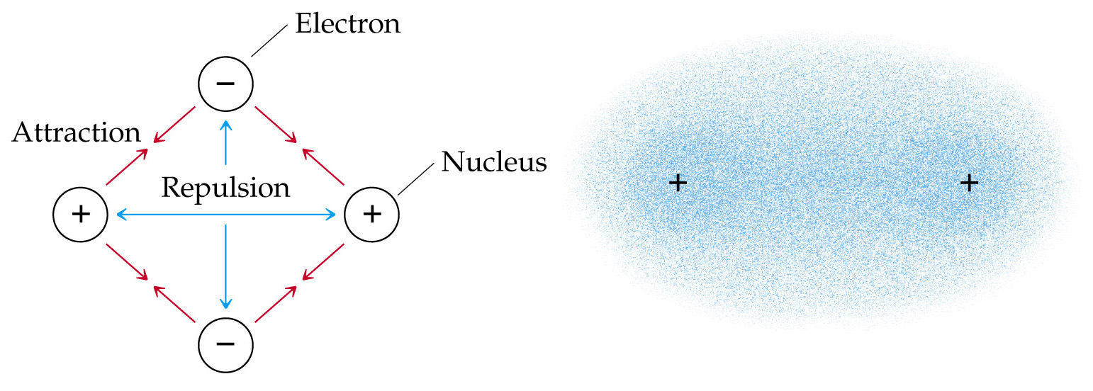
الروابط الكيميائية – الرابطة التساهمية

Slide 62
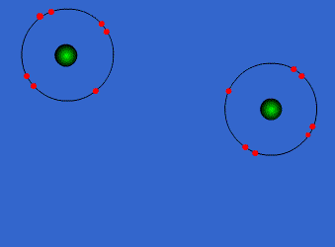
الروابط الكيميائية – الرابطة التساهمية
Covalent Bonds

Slide 63
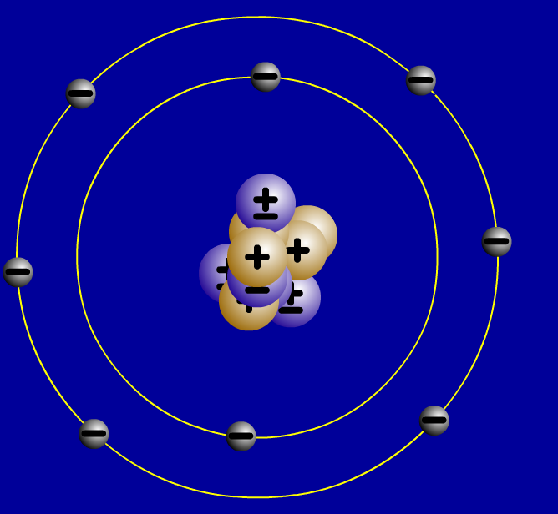
الروابط الكيميائية – الرابطة التساهمية
Oxygen Atom
Oxygen Atom
Oxygen Molecule (O₂)

Slide 64

الروابط الكيميائية – الرابطة التساهمية

Slide 65
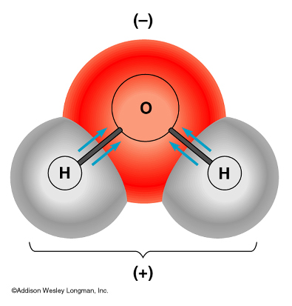
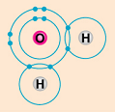
الروابط الكيميائية – الرابطة التساهمية

Slide 66
الروابط الكيميائية – الرابطة التساهمية
CCl₄ - Covalent
HCl - Covalent
MgF₂ - Ionic
Cl
H
Cl
[Mg]²⁺
[ F ]₂–
Cl
C
Cl
NH₃ - Covalent
NaCl - Ionic
Cl
N
[Na] ⁺
[ Cl ]–
H
H
H₂O - Covalent
H
H₂ - Covalent
H
O
H
OH– - Covalent
H
H
O
H

Slide 67
الروابط الكيميائية
Bond Type | Single | Double | Triple
# of e’s | 2 | 4 | 6
Notation | — | = | ≡
Bond order | 1 | 2 | 3
Bond strength | Increases from Single to Triple
Bond length | Decreases from Single to Triple

Slide 68
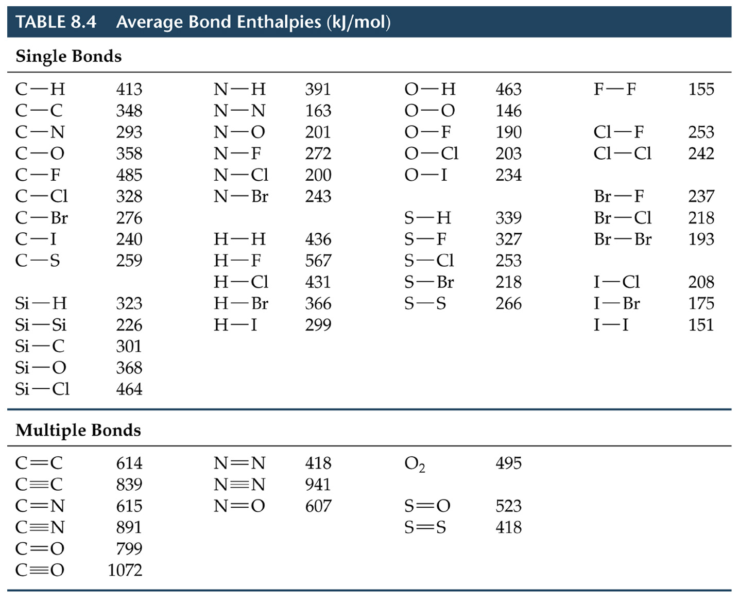
الروابط الكيميائية

Slide 69
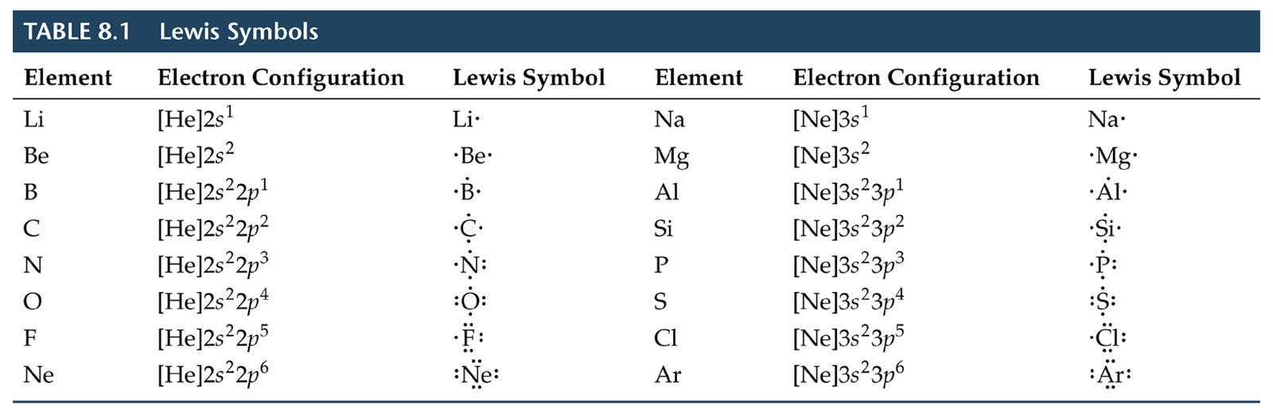
الروابط الكيميائية
Lewis Symbols

Slide 70
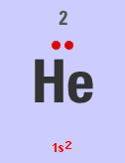
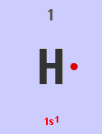
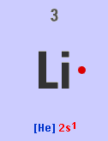
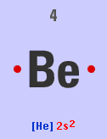
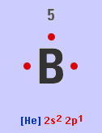
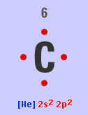
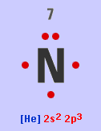
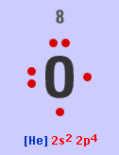
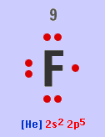
الروابط الكيميائية
8A
1A
2A
3A
4A
5A
6A
7A
Number of valence electrons is equal to the Group number.

Slide 71
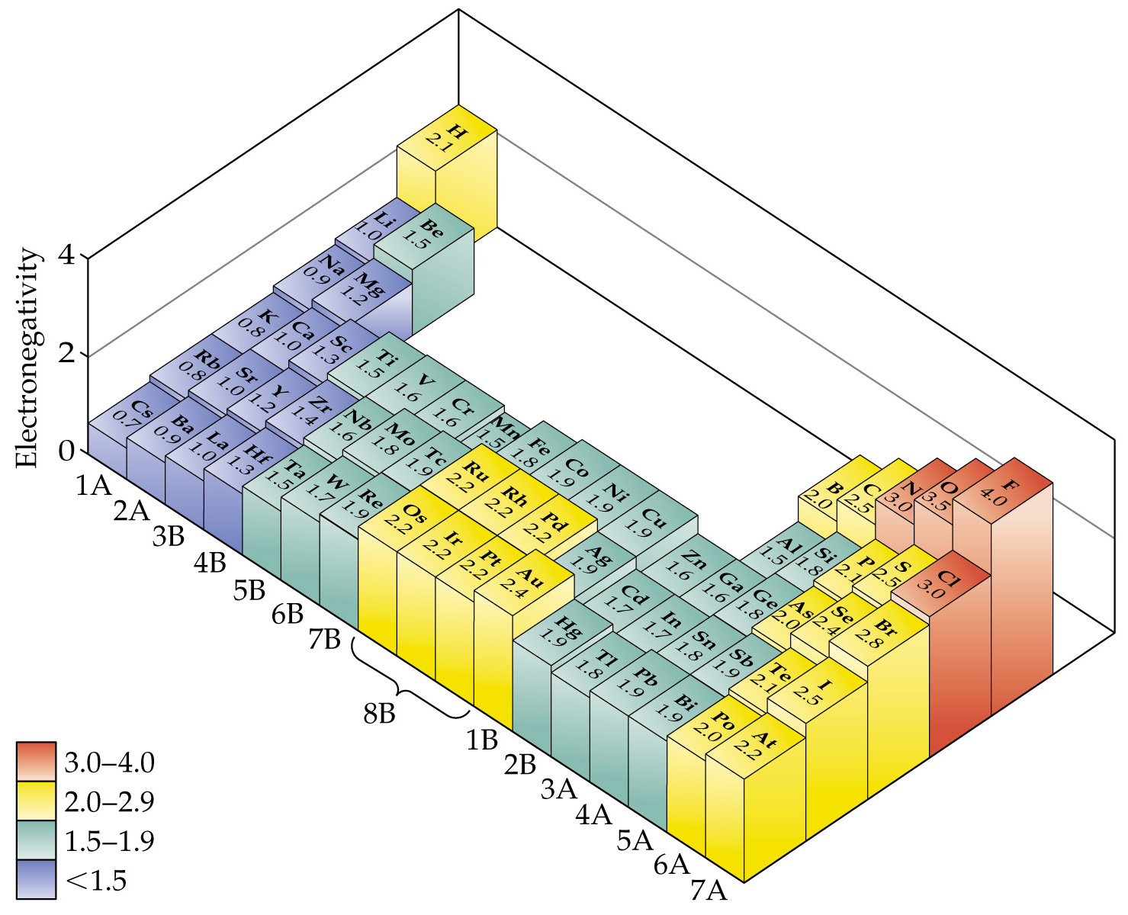
الروابط الكيميائية
Electronegativity

Slide 72
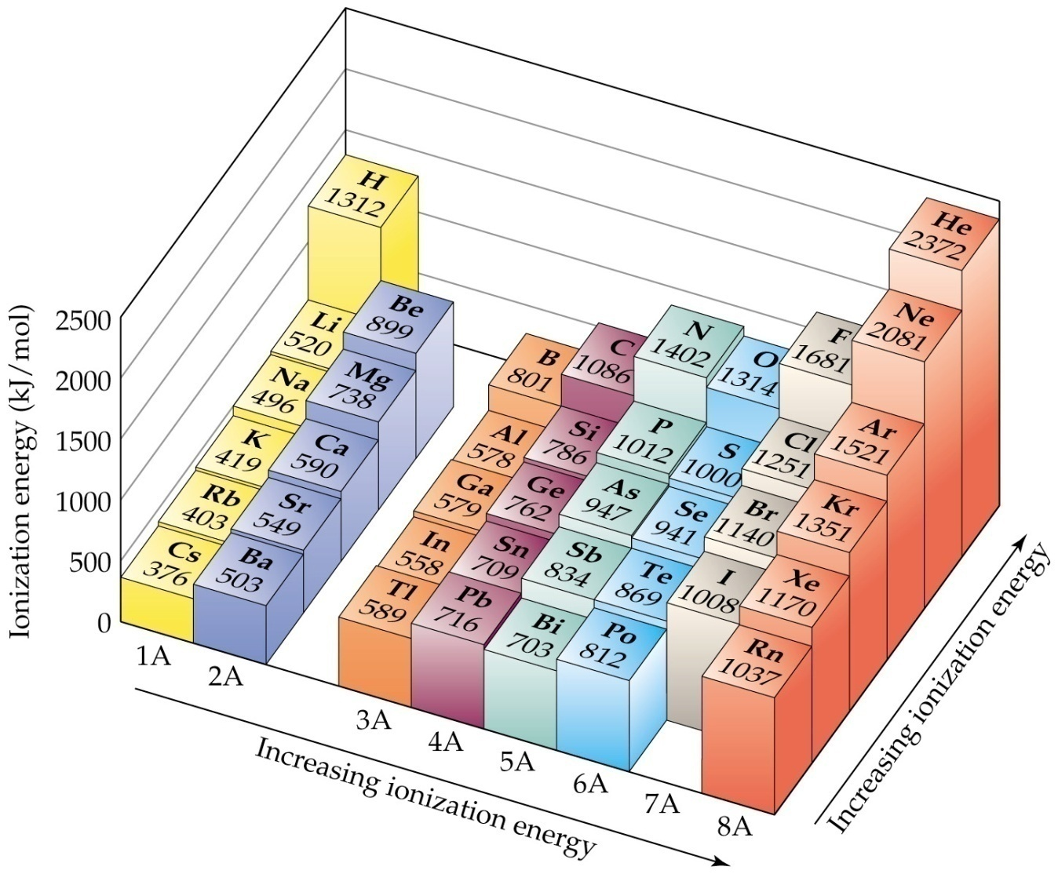
الروابط الكيميائية

Slide 73
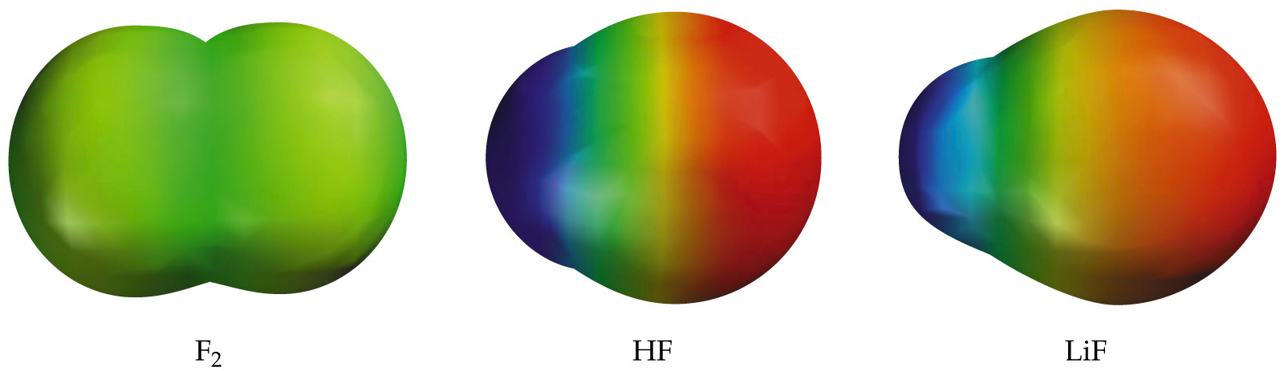
الروابط الكيميائية

Slide 74
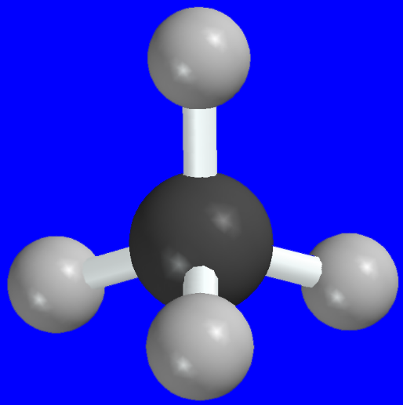
Structure of Methane
الأشكال الجزيئية - التهجين
tetrahedral
bond angles = 109.5°
bond distances = 110 pm
but structure seems inconsistent with
electron configuration of carbon

Slide 75
Electron configuration of carbon
الأشكال الجزيئية - التهجين
only two unpaired
electrons
should form s
bonds to only two
hydrogen atoms
bonds should be
at right angles to
one another
2p
2s

Slide 76
sp³ Orbital Hybridization
الأشكال الجزيئية - التهجين
2p
Promote an electron from the 2s
to the 2p orbital
2s

Slide 77
sp³ Orbital Hybridization
الأشكال الجزيئية - التهجين
2p
2p
2s
2s

Slide 78
sp³ Orbital Hybridization
الأشكال الجزيئية - التهجين
2p
Mix together (hybridize) the 2s
orbital and the three 2p orbital's
2s

Slide 79
sp³ Orbital Hybridization
الأشكال الجزيئية - التهجين
2p
2 sp³
4 equivalent half-filled orbital's are consistent with four bonds and tetrahedral geometry
2s

Slide 80
Nodal properties of orbital's
الأشكال الجزيئية - التهجين
p
+
–
s
+

Slide 81
الأشكال الجزيئية - التهجين
s + p
+
+
–
reinforcement of electron wave in regions where sign is the same destructive interference in regions of opposite sign

Slide 82
الأشكال الجزيئية - التهجين
In-phase overlap of a half-filled 1s orbital of hydrogen with a half-filled sp³ hybrid orbital of carbon:
The C—H s Bond in Methane
s
+
sp³
H
+
–
C
gives a s bond.
H—C s
+
–
H
C

Slide 83
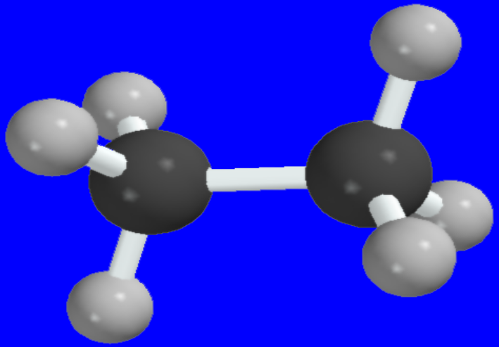
الأشكال الجزيئية - التهجين
C₂H₆
CH₃CH₃
Structure of Ethane
tetrahedral geometry at each carbon
C—H bond distance = 110 pm
C—C bond distance = 153 pm

Slide 84
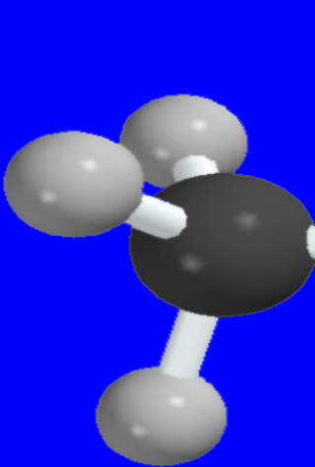
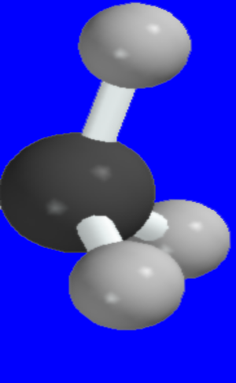
الأشكال الجزيئية - التهجين
The C—C s Bond in Ethane
In-phase overlap of half-filled sp³ hybrid
orbital of one carbon with half-filled sp³
hybrid orbital of another.
Overlap is along internuclear axis to give a s bond.

Slide 85
الأشكال الجزيئية - التهجين
The C—C s Bond in Ethane
In-phase overlap of half-filled sp³ hybrid
orbital of one carbon with half-filled sp³
hybrid orbital of another.
Overlap is along internuclear axis to give a s bond.

Slide 86
الأشكال الجزيئية - التهجين
Periodical Table
Chemical properties
H
C N O
The atomic composition
of living organism is more
complex than others
Life prefers lighter atoms
(1) More abundant on Earth
(2) Stronger bonding between small atoms
Atomic
sizes
¹H
⁶C
⁷N
⁸O
sp³
1s
2s 2p
Electrons on
the outer shell
H
C
N
O
The tetrahedral structure
of carbon orbital has rigid
steric strain which makes
the basic building unit of
protein conformation
sp³
Components of the early
atmosphere
H₂
CH₄ NH₃ H₂O

Slide 87
الأشكال الجزيئية - التهجين
Components of the early
atmosphere
H₂
CH₄ NH₃ H₂O
Review the structure of water
C-C
- +
COOH
C
lp
lp
Organic compound
C
-d
NH₂
R
Electro-negativity
O 3.5
N 3.0
C 2.5
H 2.1
CH₃
O
Functional group
If atoms in a functional group
have notable difference in
electronegativity, then this
functional group will express
high polarity and will be
highly active
Permanent
dipole
+d
● High polarity
● High dielectric constant
● H-bond formation
● pH influence

Slide 88
sp² Hybridization and Bonding in Ethylene
الأشكال الجزيئية - التهجين

Slide 89
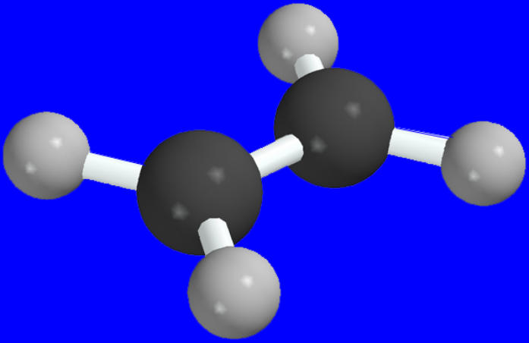
Structure of Ethylene
الأشكال الجزيئية - التهجين
C₂H₄
H₂C=CH₂
planar
bond angles: close to 120°
bond distances: C—H = 110 pm
C=C = 134 pm

Slide 90
sp² Orbital Hybridization
الأشكال الجزيئية - التهجين
2p
Promote an electron from the 2s
to the 2p orbital
2s

Slide 91
sp² Orbital Hybridization
الأشكال الجزيئية - التهجين
2p
2p
2s
2s

Slide 92
sp² Orbital Hybridization
الأشكال الجزيئية - التهجين
2p
Mix together (hybridize) the 2s
orbital and two of the three 2p orbitals
2s

Slide 93
sp² Orbital Hybridization
الأشكال الجزيئية - التهجين
2p
2 sp²
3 equivalent half-filled sp² hybrid orbitals plus 1 p orbital left unhybridized
2s

Slide 94
sp² Orbital Hybridization
الأشكال الجزيئية - التهجين
p
2 of the 3 sp² orbitals
are involved in s bonds
to hydrogens; the other
is involved in a s bond
to carbon
2 sp²

Slide 95
sp² Orbital Hybridization
الأشكال الجزيئية - التهجين
p
2 of the 3 sp² orbitals
are involved in s bonds
to hydrogens; the other
is involved in a s bond
to carbon
2 sp²

Slide 96
π Bonding in Ethylene
الأشكال الجزيئية - التهجين
the unhybridized p orbital of
carbon is involved in p bonding
to the other carbon
p
2 sp²

Slide 97
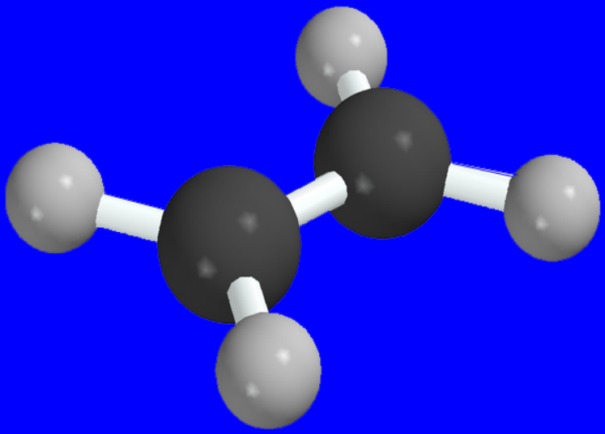
π Bonding in Ethylene
الأشكال الجزيئية - التهجين
p
2 sp²
each carbon has an unhybridized 2p orbital
axis of orbital is perpendicular to the plane of the s bonds

Slide 98
π Bonding in Ethylene
الأشكال الجزيئية - التهجين
p
2 sp²
side-by-side overlap of half-filled
p orbitals gives a p bond
double bond in ethylene has a
s component and a p component

Slide 99
sp Hybridization and Bonding in Acetylene
الأشكال الجزيئية - التهجين

Slide 100

Structure of Acetylene
الأشكال الجزيئية - التهجين
C₂H₂
HC
CH
linear
bond angles: 180°
bond distances: C—H = 106 pm
CC = 120 pm

Slide 101
sp Orbital Hybridization
الأشكال الجزيئية - التهجين
2p
Promote an electron from the 2s
to the 2p orbital
2s

Slide 102
sp Orbital Hybridization
الأشكال الجزيئية - التهجين
2p
2p
2s
2s

Slide 103
sp Orbital Hybridization
الأشكال الجزيئية - التهجين
2p
Mix together (hybridize) the 2s
orbital and one of the three 2p orbitals
2s

Slide 104
sp Orbital Hybridization
الأشكال الجزيئية - التهجين
2 p
2p
2 sp²
2 equivalent half-filled sp hybrid orbitals plus 2 p orbitals left unhybridized
2s

Slide 105
sp Orbital Hybridization
الأشكال الجزيئية - التهجين
2 p
1 of the 2 sp orbitals
is involved in a s bond
to hydrogen; the other
is involved in a s bond
to carbon
2 sp²

Slide 106
sp Orbital Hybridization
الأشكال الجزيئية - التهجين
2 p
σ
σ
2 sp²
σ

Slide 107
π Bonding in Acetylene
الأشكال الجزيئية - التهجين
the unhybridized p orbitals of
carbon are involved in separate
p bonds to the other carbon
2 p
2 sp²

Slide 108
π Bonding in Acetylene
الأشكال الجزيئية - التهجين
2 p
2 sp²
one p bond involves one of the p orbitals on each carbon
there is a second p bond perpendicular to this one

Slide 109
π Bonding in Acetylene
الأشكال الجزيئية - التهجين
2 p
2 sp²

Slide 110
π Bonding in Acetylene
الأشكال الجزيئية - التهجين
2 p
2 sp²

Slide 111
The End

